Slide 1
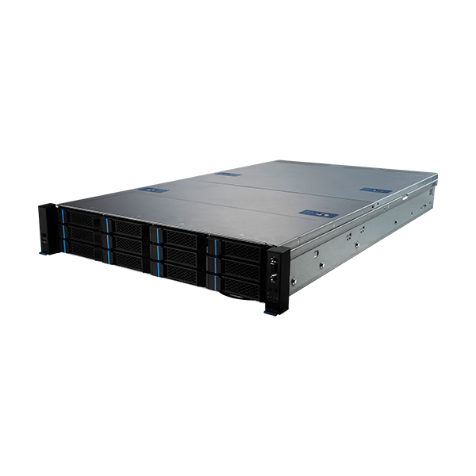

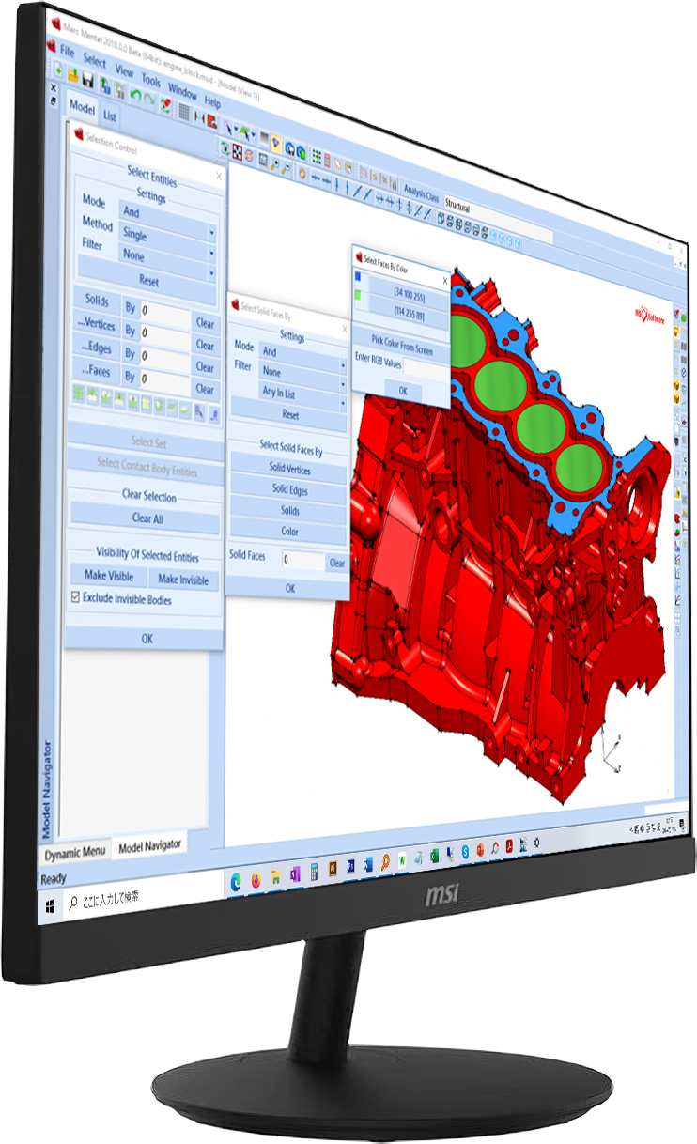
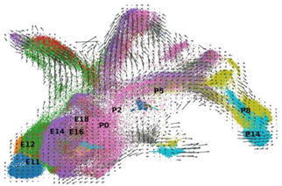
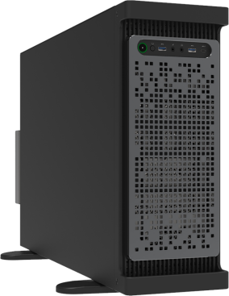
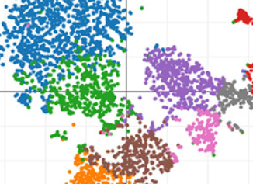
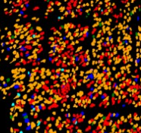
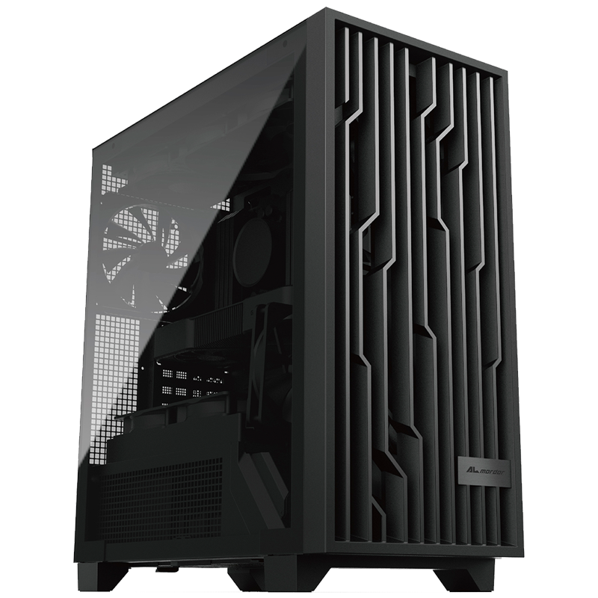





バイオインフォマティクス用途に！
scRNA-seq解析ソフトウェア
Cell Ranger
にお勧めのHPC/ワークステーション
コア数が多いため、高速処理が可能!
Cell RangerはscRNA-seqデータの遺伝子発現
量をカウントする解析ソフトウェアです。
Single cell RNA-seq（scRNA-seq）解析を
するためには、フリーソフトのCell Ranger
を使うと効率的です。
Cell Rangerの解析を快適に行うためには、
16コア以上のCPUと128GB以上のメモリが
必要になります。
解析に有利な24コア CPUを搭載したHPC
■ CPU：AMD Ryzen Threadripper 7960X
(4.2-5.3GHz/24コア/48スレッド）
■ メモリ： 384GB （96GB×4） DDR5-4800
■ ストレージ：1TB M.2 NVMe SSD
■ グラフィック：NVIDIA RTX A400 4GB-GDDR6
（miniDisplayPort x4）miniDP to DP 変換アダプタ 1 本付属
■ OS： Ubuntu 22.04 LTS
■ 電源：1,200W（80 Plus Platinum 認証）
■ 3年間センドバック方式ハードウェア保証
APPLIED
CERVO Ryzen Type-RT7-7960X
1,394,000
（税別）
円
カスタマイズのご要望も承ります
https://bto.applied.ne.jp/c19-c29-c39-c49-c59-pm1107-ps1123-customize.html
24コア搭載のCPUだから解析作業が快適に!
Cell Rangerの解析作業には、CPUのコア数が多い方が良いと言えます。
また、Cell RangerはLinux OSのみが対応しているため、こちらのモデルは
Ubuntu22.04 LTSをインストールしております。
https://www.applied.ne.jp/rs/
デ
ジ
タ
ル
丸
ご
と
ア
プ
ラ
イ
ド
または
アプライド Biz

Slide 2
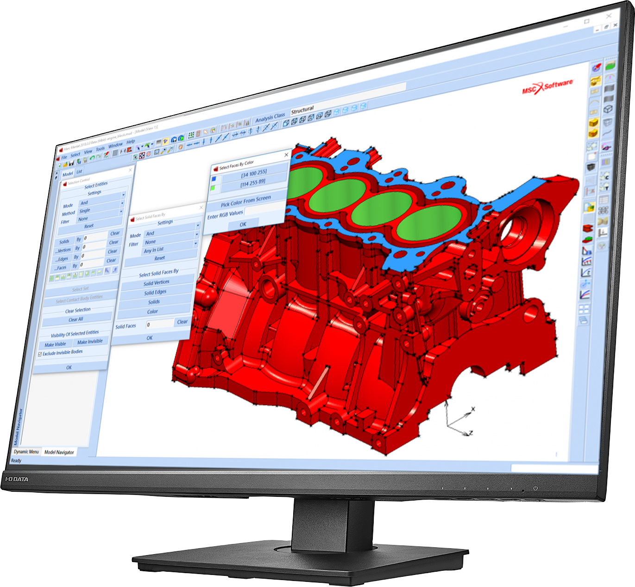
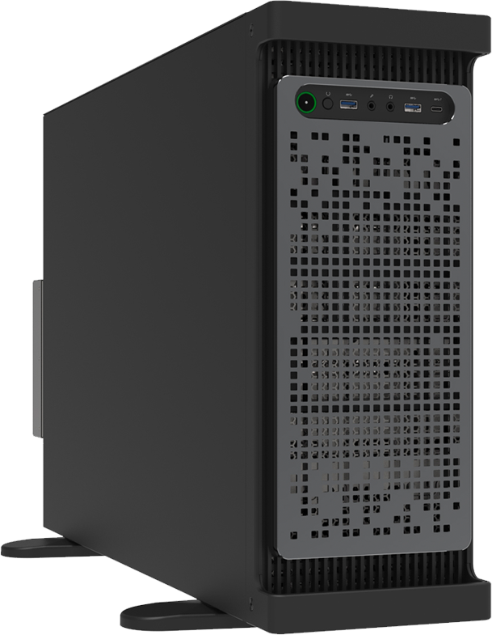

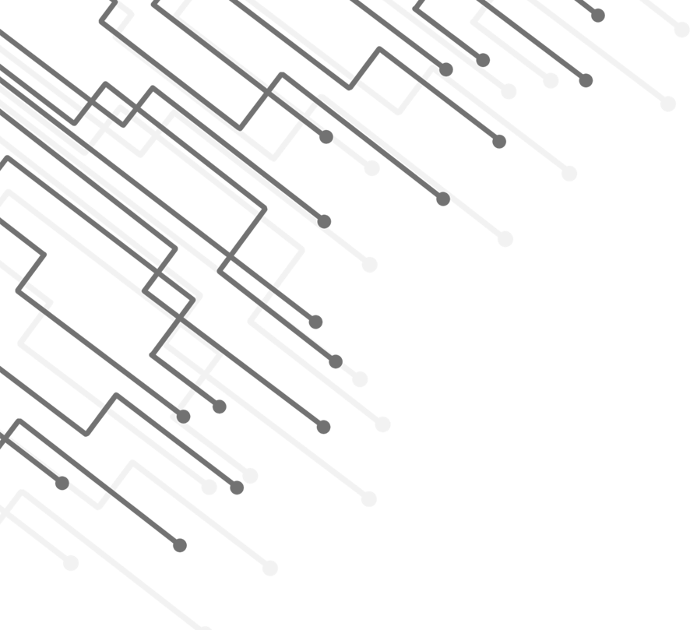

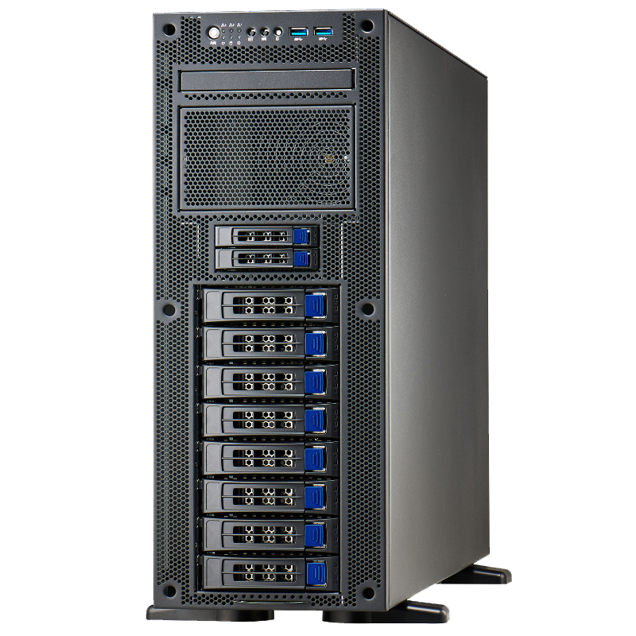

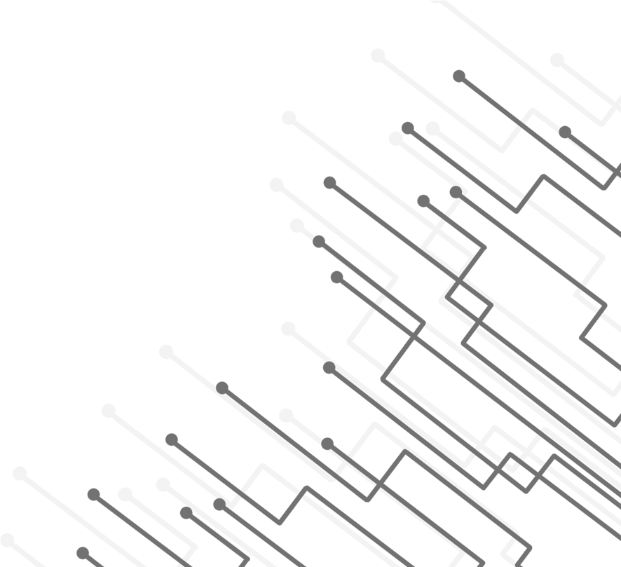
バイオインフォマティクス用途に！
scRNA-seq解析ソフトウェア
Cell Ranger
にお勧めのHPC/ワークステーション
コア数が多いため、高速処理が可能!
Cell RangerはscRNA-seqデータの遺伝子発現量をカウントできる
フリーの解析ソフトウェアです。
Single cell RNA-seq（scRNA-seq）解析をするためには、フリーソフトのCell Rangerを使うと効率的です。
Cell Rangerの解析を快適に行うためには、16コア以上のCPUと128GB以上のメモリが必要になります。
最低でも8コアCPUが必要です。
20コア CPUを２基搭載で、各種人気パーツを選定した高性能モデル
■ CPU：【2基】Xeon Silver 4416+
(2.0-2.9GHz/20コア/40スレッド）
■ メモリ： 128GB （16GB×8） DDR5-4800
■ ストレージ：960GB SATA3-SSD 高耐久仕様
■ グラフィック：NVIDIA RTX A400 4GB-GDDR6
（miniDisplayPort x4） ※miniDP-DP変換ケーブル付属
■ OS： Ubuntu 22.04 LTS
■ 電源：1,200W（80 Plus Gold 認証）
■ 3年間センドバック方式ハードウェア保証
APPLIED
HPC Grasta Type-MES4SA-Q
1,539,000
税別
円
https://bto.applied.ne.jp/c19-c29-c39-c49-c59-pm1019-ps1036-customize.html
人気のCPU搭載で構成されたコストパフォーマンスの良いモデル
■ CPU：Xeon Silver 4410Y
（2.0-2.8GHz/12コア/24スレッド）
■ メモリ： 128GB （16GB×8） DDR5-4800
■ ストレージ：960GB U.2 NVMe-SSD 高耐久仕様
■ グラフィック：NVIDIA RTX A400 4GB-GDDR6
（miniDisplayPort x4） ※miniDP-DP変換ケーブル付属
■ OS： Ubuntu 22.04 LTS
■ 電源：1,200W（80 Plus Gold 認証）
■ 3年間センドバック方式ハードウェア保証
APPLIED
HPC Grasta Type-MIS4SA-G
1,147,000
税別
円
https://bto.applied.ne.jp/c19-c29-c39-c49-c59-pm1017-ps1034-customize.html
https://www.applied.ne.jp/rs/
デ
ジ
タ
ル
丸
ご
と
ア
プ
ラ
イ
ド
または
アプライド Biz

